Slide 1
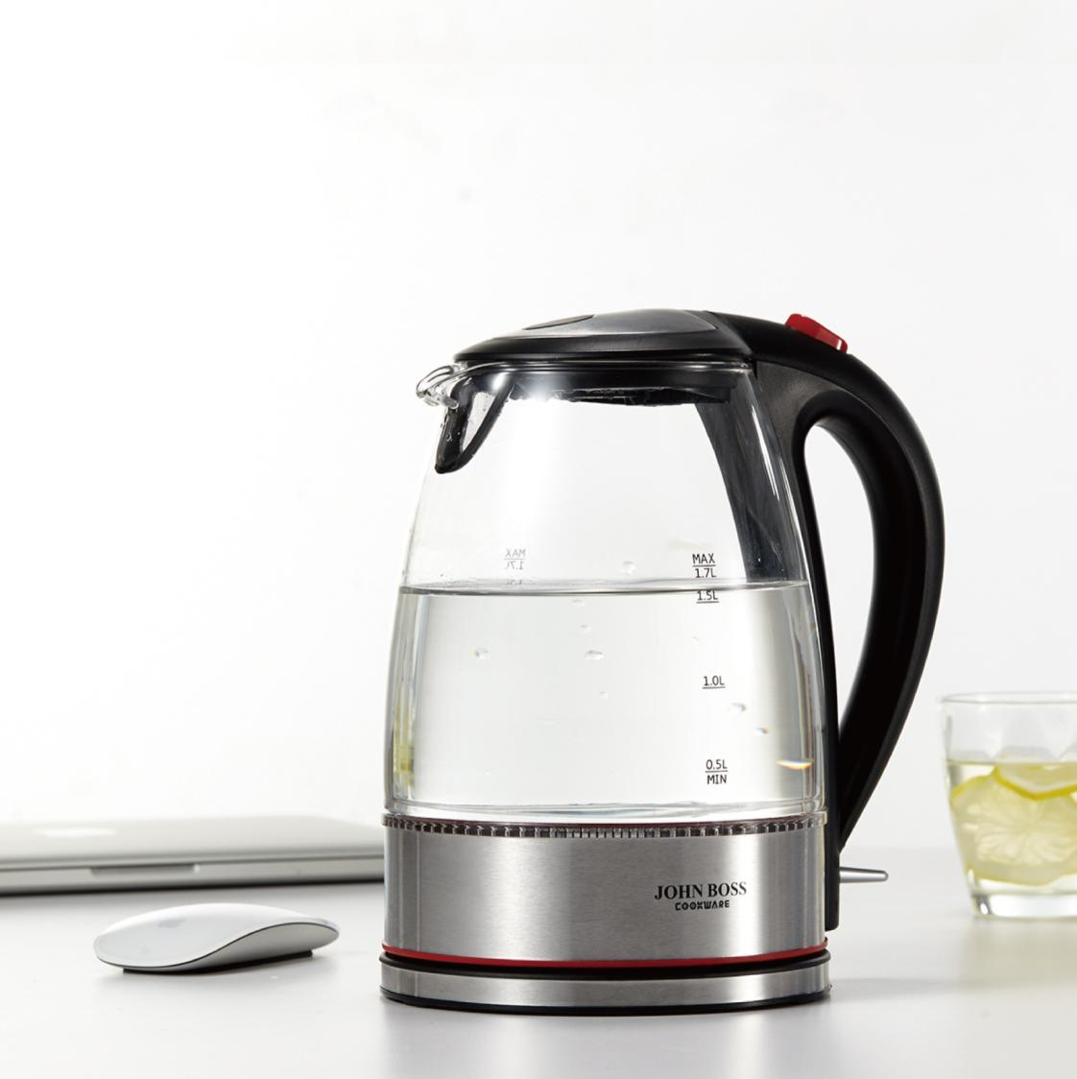
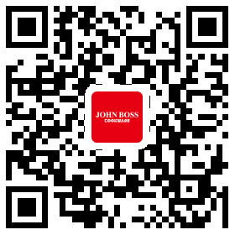

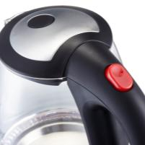
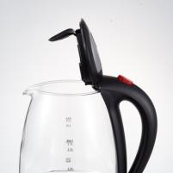
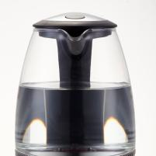
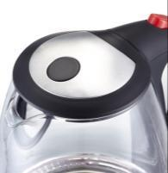
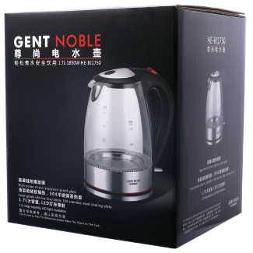
尊尚 电水壶 HE-IK1750
建议零售价： ¥ 680元
供货价：145
特点：
¤高硼硅耐热玻璃
¤食品级硅胶密封圈，
¤优质不锈钢发热盘
¤ 1.7L大容量 LED灯带设计
容 量：1.7L
包装尺寸： 215x185x240mm
毛 重 ：1.36kg
额定功率：1850W-2200W
装箱数量：6PCS
控制方式：按键控制
画 册
08页

